Slide 2
Note
課程相關所有範例：https://github.com/kcwc1029/blog-web.git

Slide 3
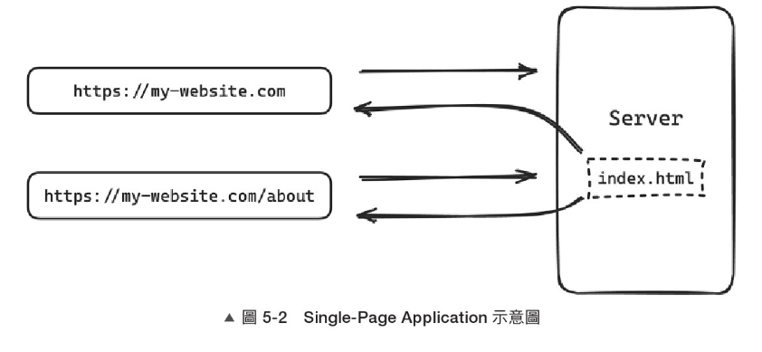
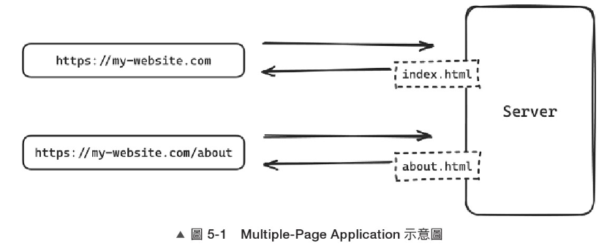
Vue-ruter
傳統的網站型態模式多為 Multi-Page Appolication(多頁式應用程式)
router 的內容切換由伺服器來決定
伺服器會根據網頁的 URL 路徑，回傳對應的 html 檔案給瀏覽器。
而 Single-Page Application ( SPA )指的是整個網站只有一個 html 檔案。
不論使用者是進入https://example.com或https://example.com/about，伺服器所回傳的都是同一份index.html

Slide 4
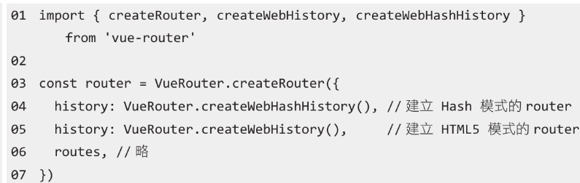
Vue-ruter
安裝：npm install vue-router@4
兩種歷史模式：
呼叫 createRouter 建立 router 的時候，需要在 history 屬性指定歷史模式。
目前 Vue Router 4 上提供的歷史模式有兩種：Hash 模式和 HTML5 模式。
Hash 模式
路由中會有 `#` 符號，參數或 Query 都會放在 `#` 後。對 SEO 不友好，影響搜尋引擎排名。
避免刷新時出現 `404 Not Found` 錯誤。
符合 SPA 的需求，只有一份 `index.html` 作為入口。

Slide 5
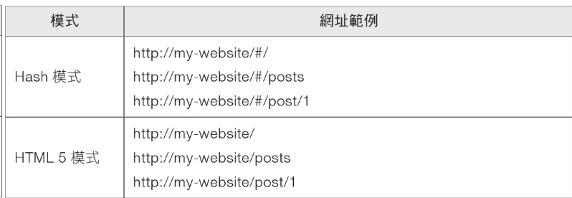
Vue-ruter
HTML5 模式 / History 模式(目前使用方式)
基於 HTML5 的 History API，操作瀏覽器的 `history` 物件（新增、修改、切換瀏覽記錄）。
可以在不向後端發送請求的情況下改變頁面的 URL。
URL 更加「順眼」，結構符合傳統網站。
不會出現多餘的 `#` 符號，SEO友好。
需要伺服器配置支援，避免刷新時出現 `404 Not Found`。
必須確保伺服器將所有路由指向 `index.html`。

Slide 6
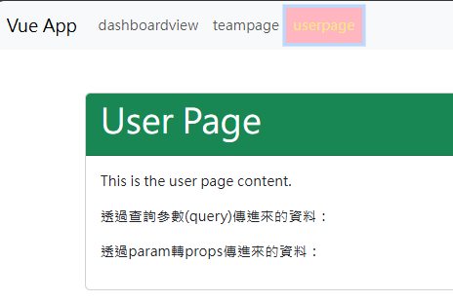
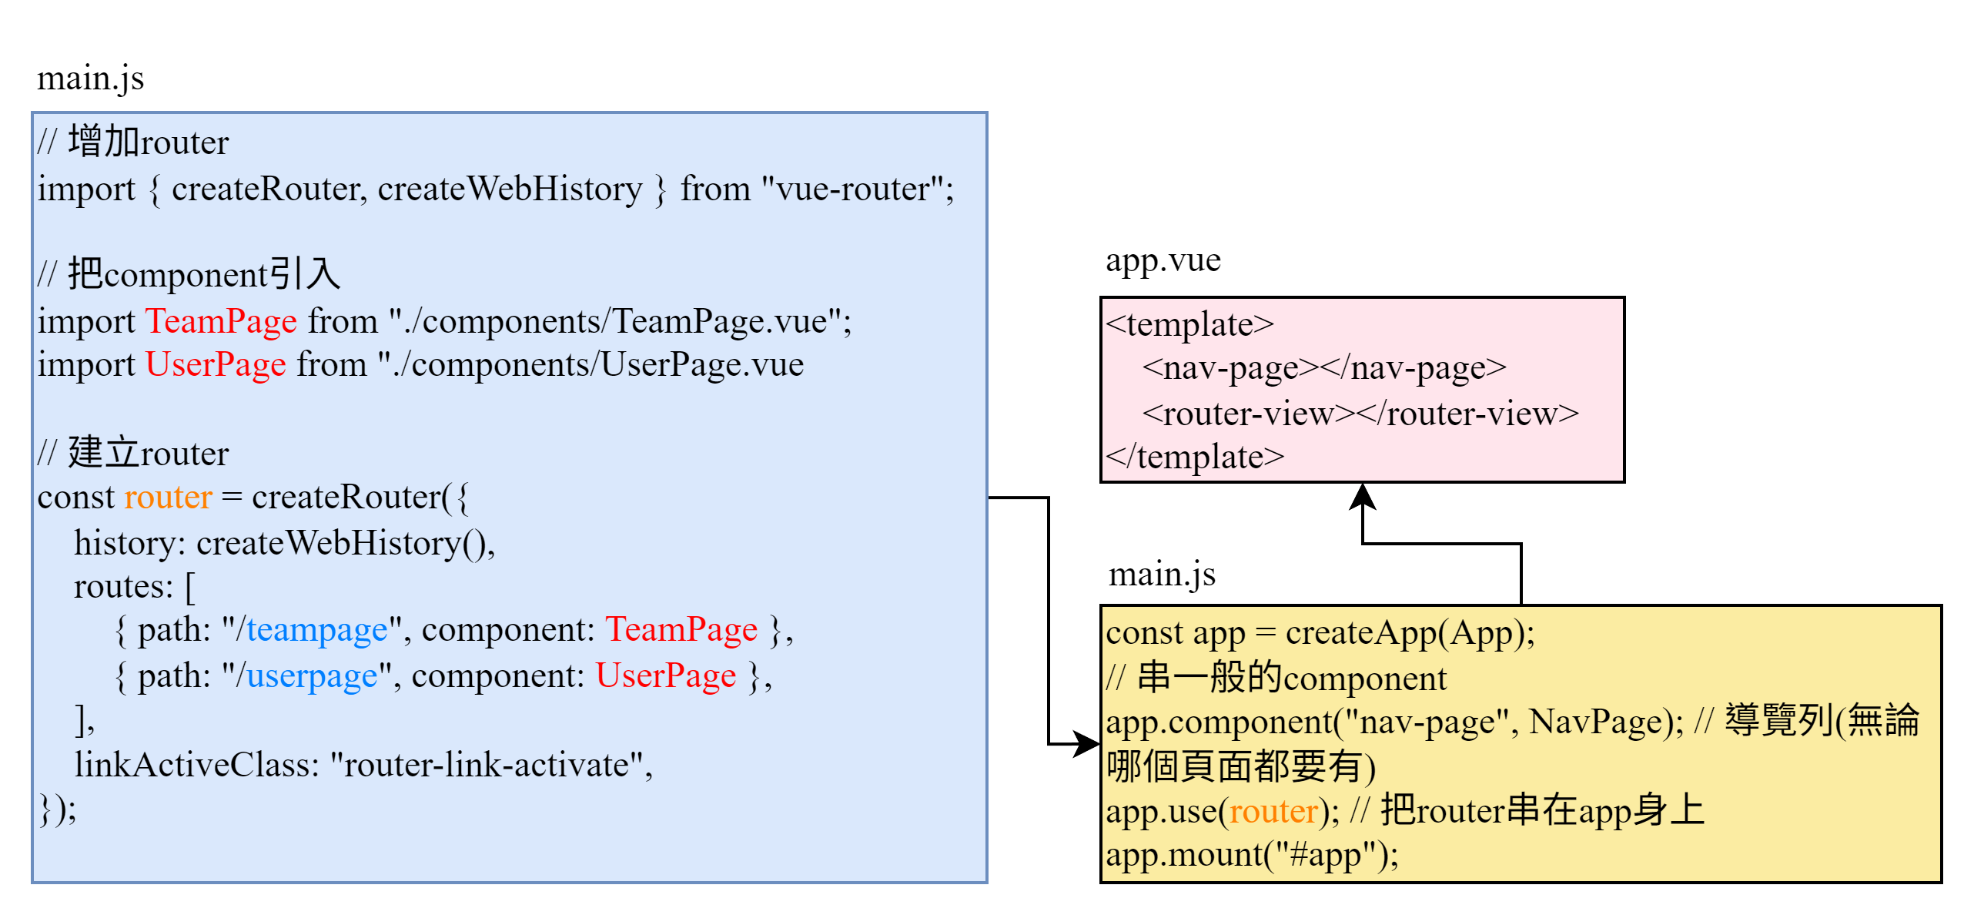
Vue-ruter
假如要做一個，有一個共同導覽列，然後切換不同頁面的架構

Slide 7
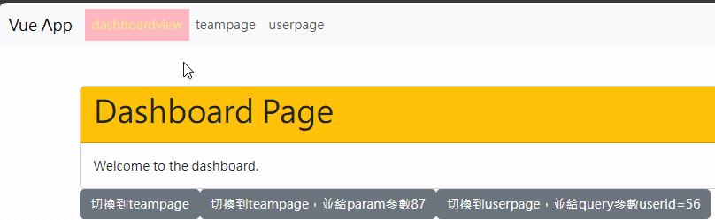
Vue-ruter
先把一個Vue-ruter堆起來，再來慢慢說明
檔案：vue-project-router
模擬1個nav跟3個component切換
還有一個404not found的component
STEP01：建立component NavPage.vue(導覽)

Slide 8
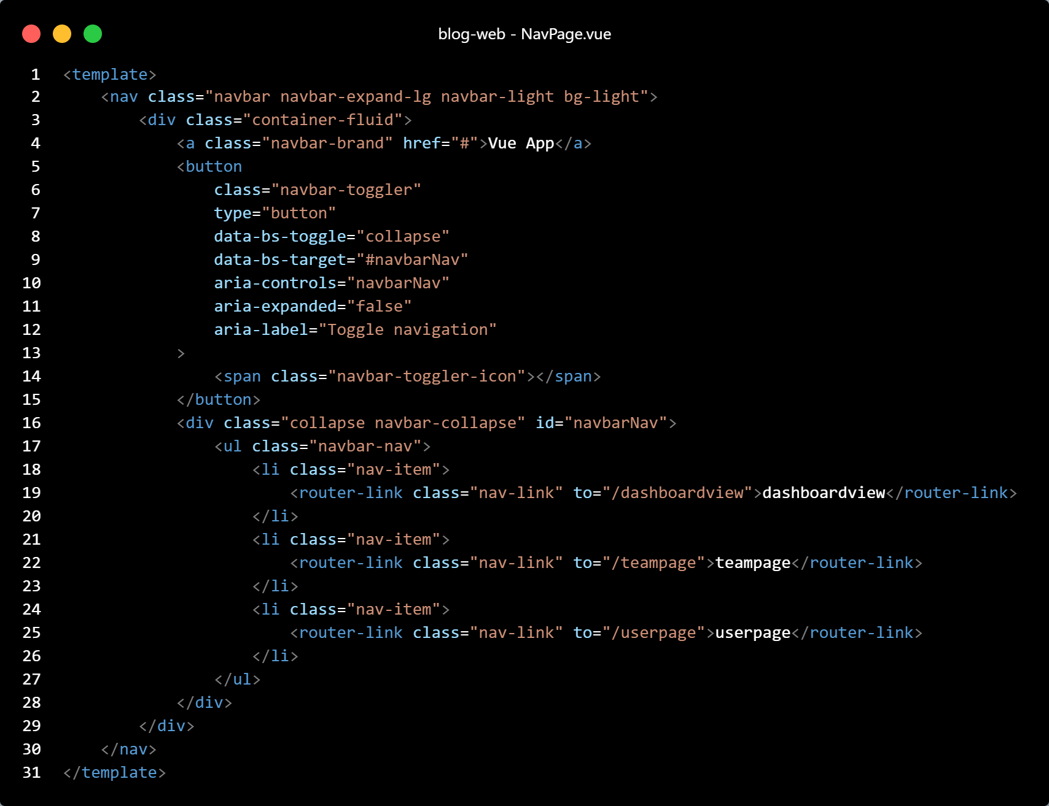
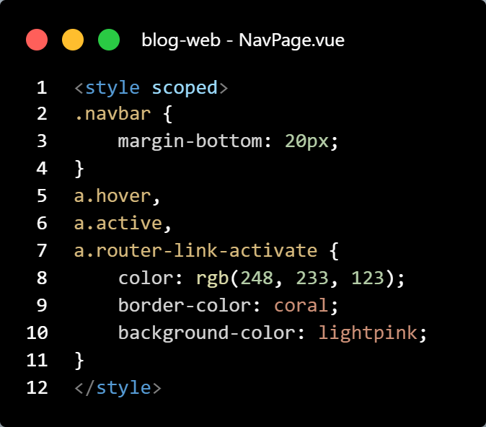
Vue-ruter--實作階段
檔案：vue-project-router
STEP01：建立component NavPage.vue(導覽)
NavPage.vue的style
NavPage.vue的template

Slide 9
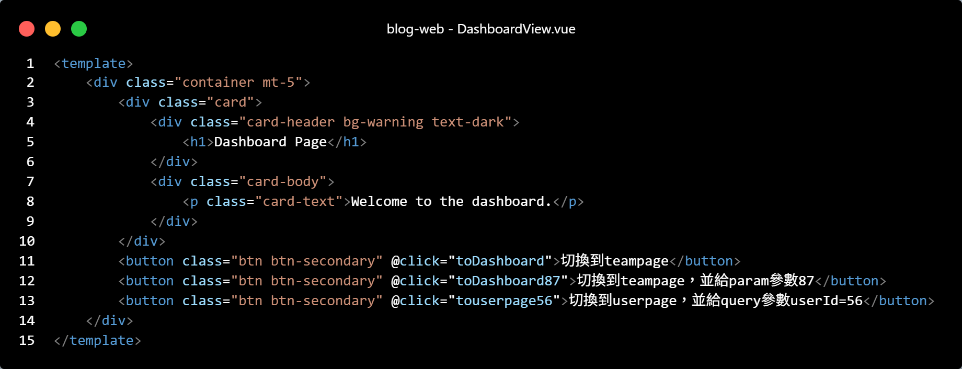
Vue-ruter--實作階段
檔案：vue-project-router
STEP02：建立component DashboardView.vue
DashboardView.vue的template

Slide 10
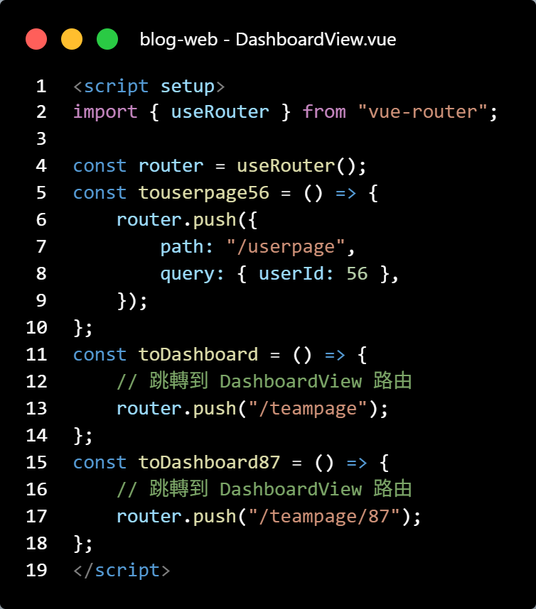
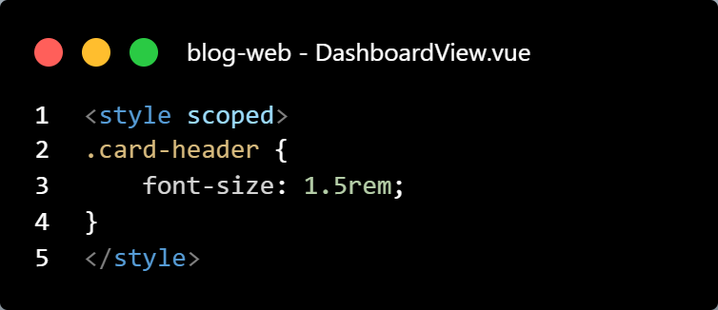
Vue-ruter--實作階段
檔案：vue-project-router
STEP02：建立component DashboardView.vue
DashboardView.vue的style
DashboardView.vue的script

Slide 11
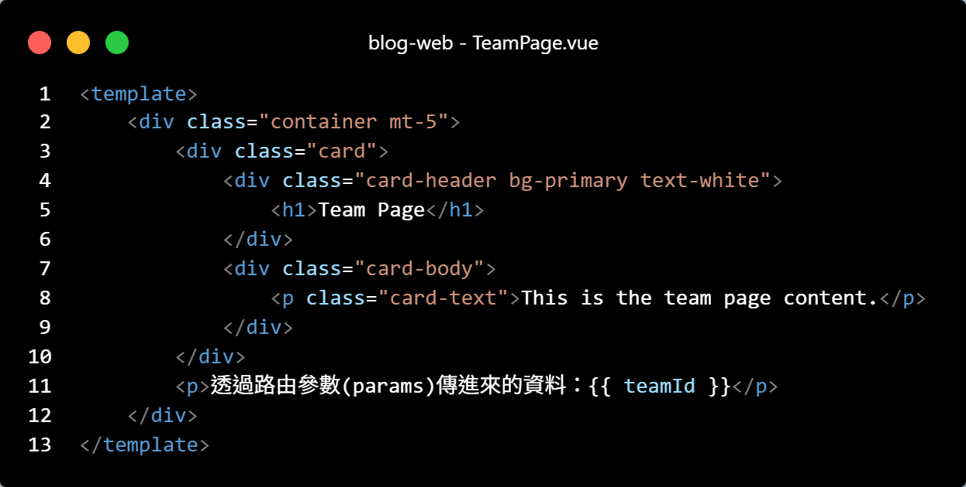
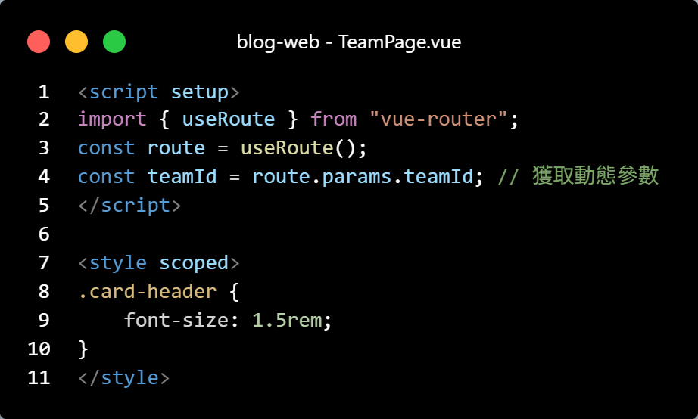
Vue-ruter--實作階段
檔案：vue-project-router
STEP03：建立component TeamPage.vue
TeamPage.vue的script、style
TeamPage.vue的template

Slide 12
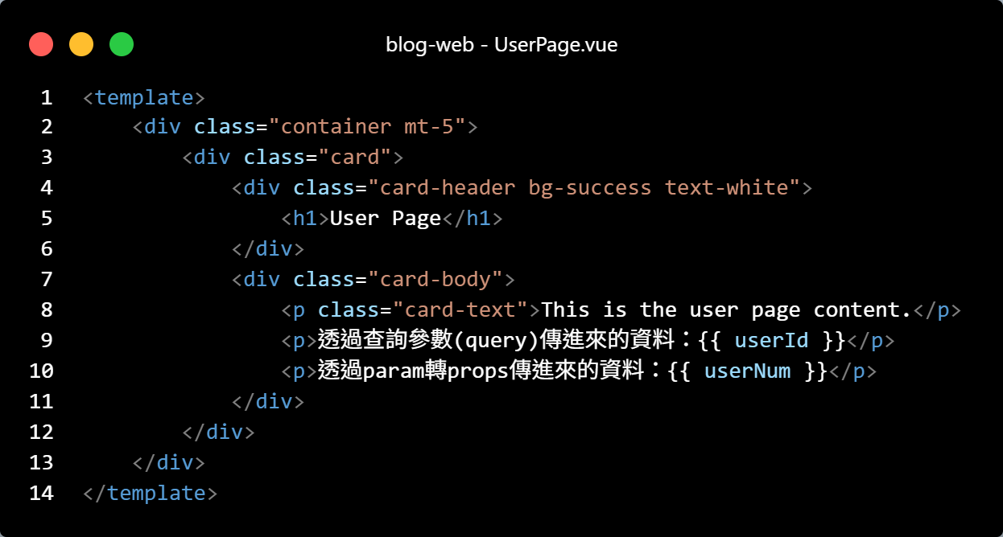
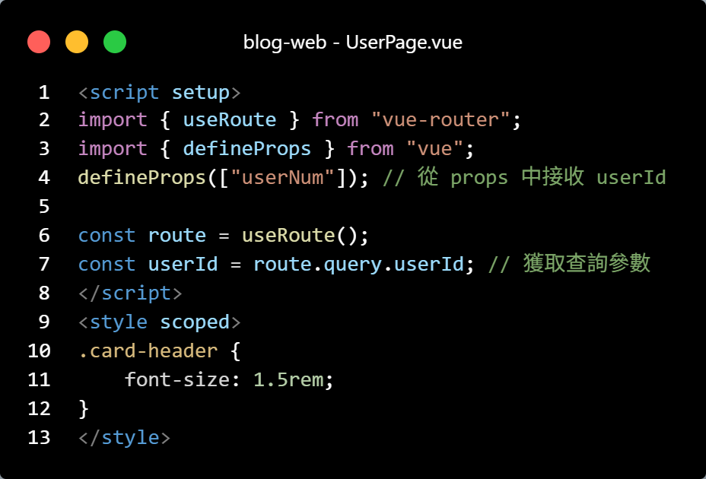
Vue-ruter--實作階段
檔案：vue-project-router
STEP04：建立component UserPage.vue
UserPage.vue的script、style
UserPage.vue的template

Slide 13
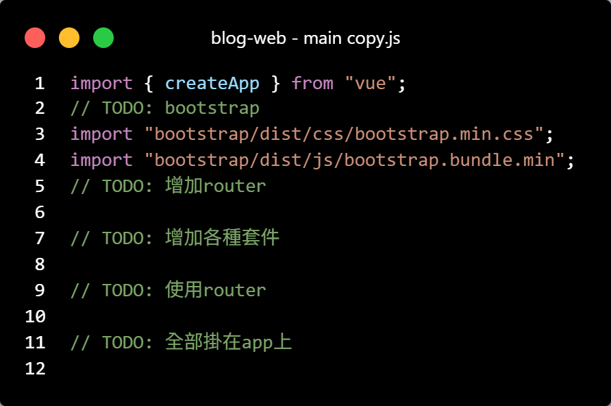
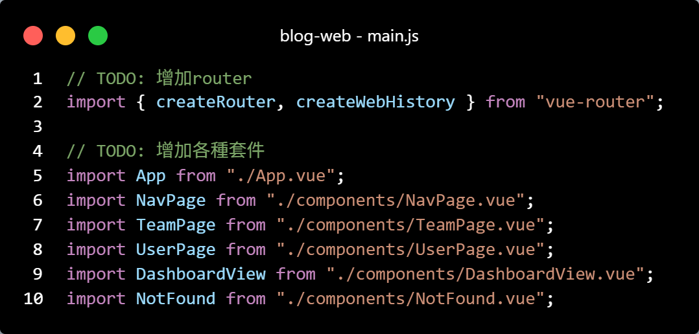
Vue-ruter--實作階段
組件做完後就比較簡單了
檔案：vue-project-router
STEP05：在main.js中(1)引入檔案。(2)建立router。(3)串再一起

Slide 14
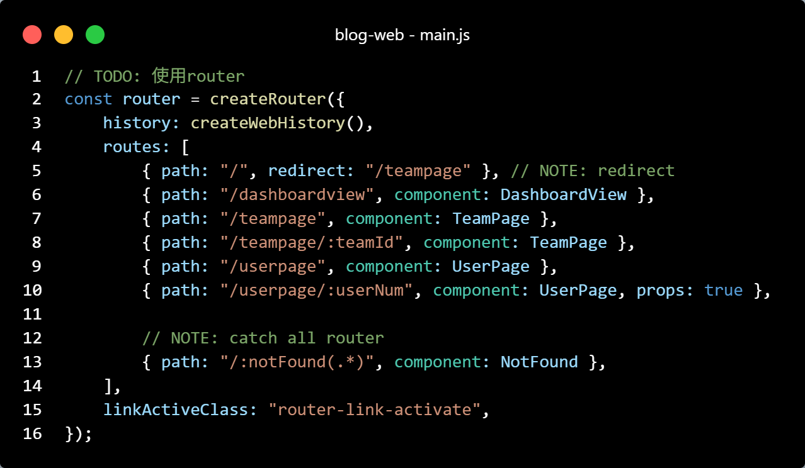
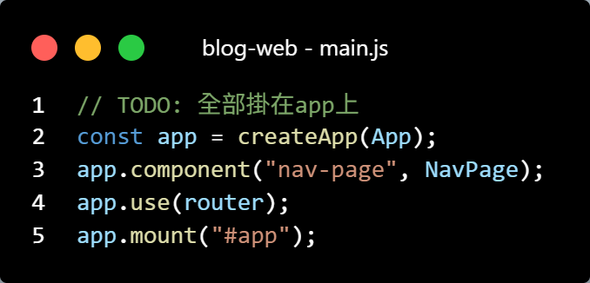
Vue-ruter--實作階段
組件做完後就比較簡單了
檔案：vue-project-router
STEP05：在main.js中(1)引入檔案。(2)建立router。(3)串再一起

Slide 15
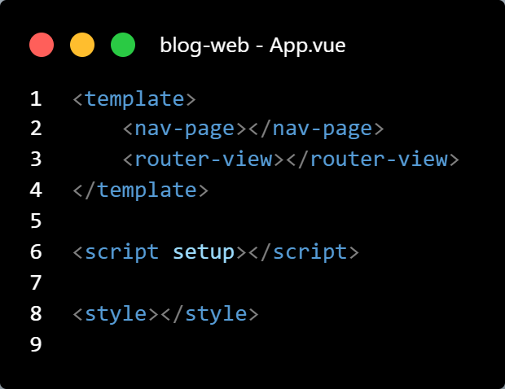

Vue-ruter--實作階段
組件做完後就比較簡單了
檔案：vue-project-router
STEP06：在app.vue中使用
到這邊就做完了
接下來說明每一個部分~

Slide 16
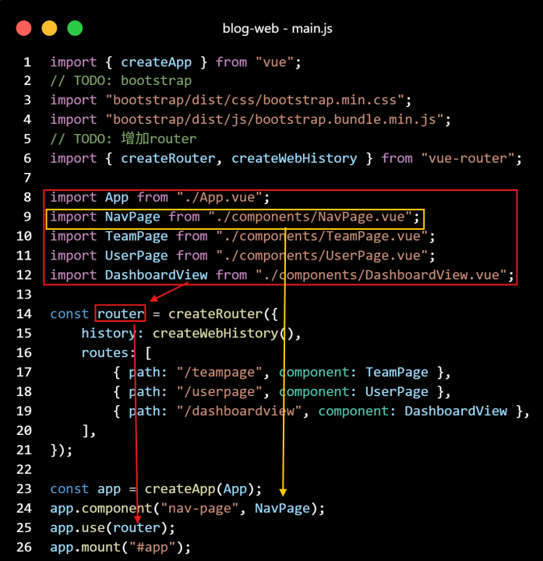
Vue-ruter--說明階段
router基本建立方式
完成router後
在搜尋欄打
http://localhost:8081/teampage/
http://localhost:8081/userpage/
就會依據router，到指定得component

Slide 17
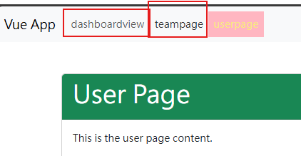
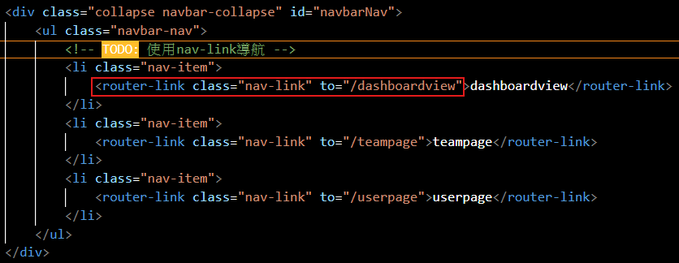
Vue-ruter--說明階段
如果要完成導覽列跳組件的操作，要在li裡面下<router-link to=“/到哪一個router”>

Slide 18
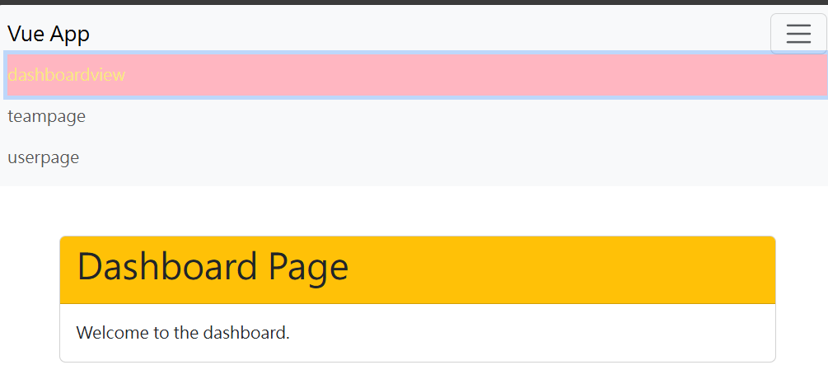
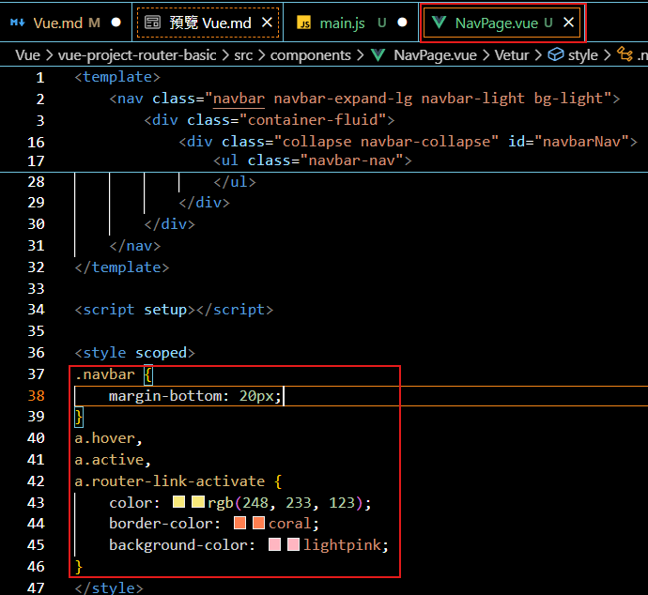
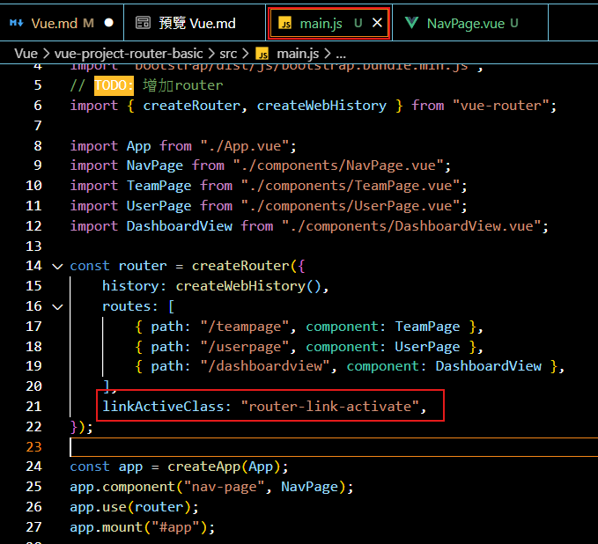
Vue-ruter--說明階段
設定nav-link點選後的CSS
要在導覽列做出【在當下點擊頁面】效果
(1)在NavPage.vue做好CSS。(2)在main.js中設定。

Slide 19
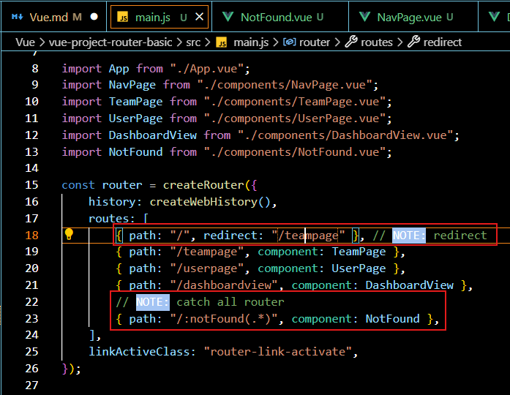
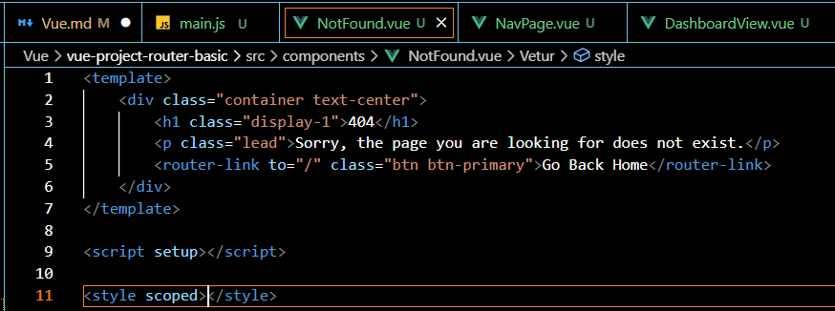
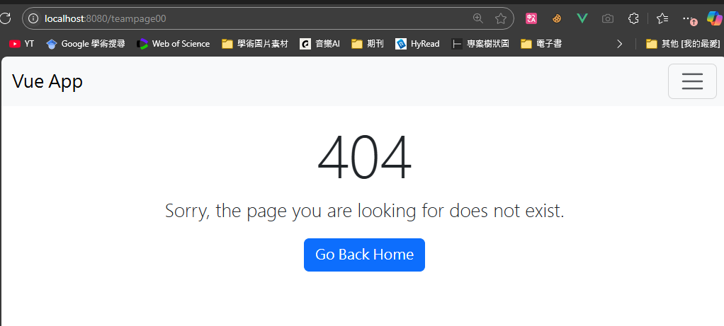
Vue-ruter--說明階段
重新導向：在router下redirect: “/調轉到哪一個componemt”
404 not fount：就是找不到任何componemt，所以導入到”/:notFound(.*)”=>router順序要放在最後一個

Slide 20
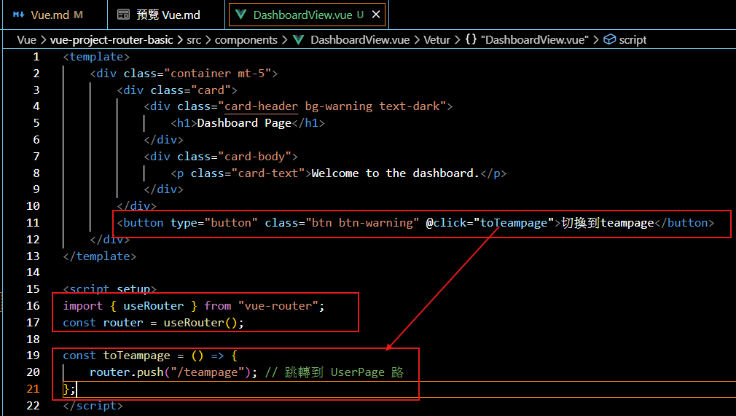
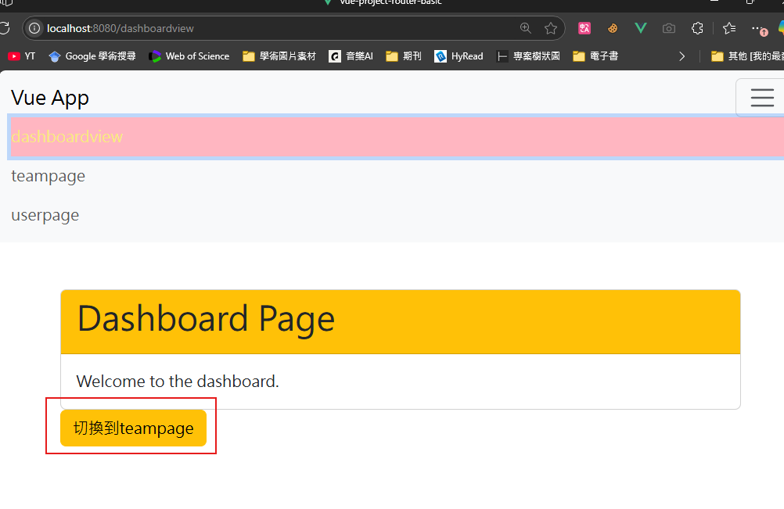
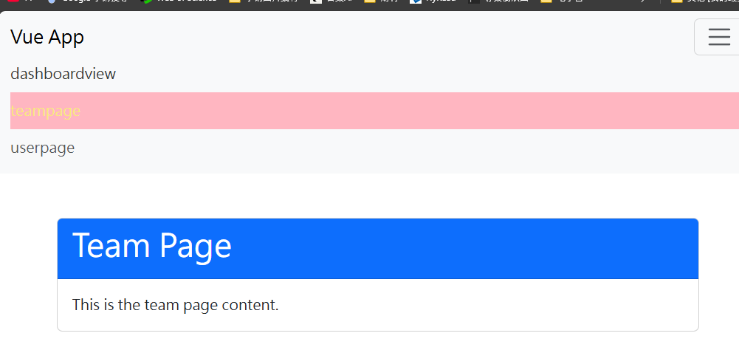
Vue-ruter--說明階段
如果需要在內部component中利用button去切換component

Slide 21
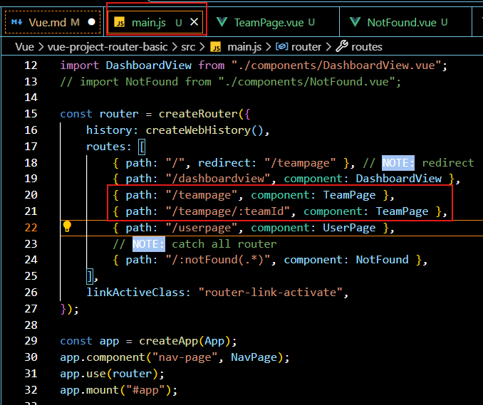
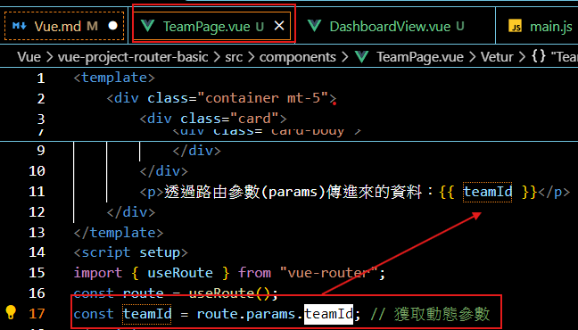
router 傳資料--路由參數(params)
路由參數是在 URL 中以占位符的形式定義並傳遞數據 => 就是在網址列傳遞params
假設由DashboardView.vue傳參數(userID)給TeamPage.vue

Slide 22
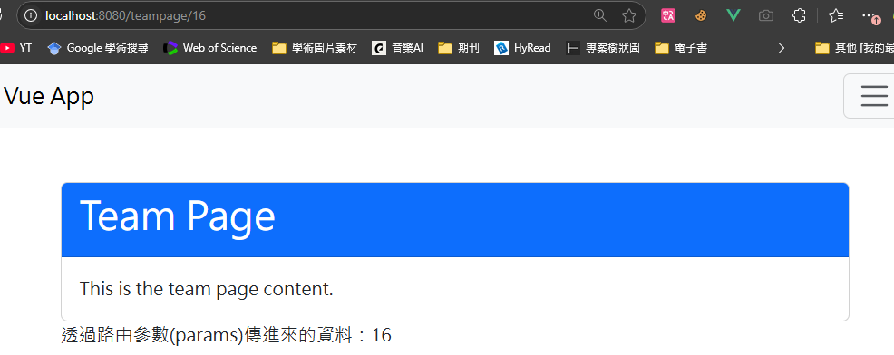
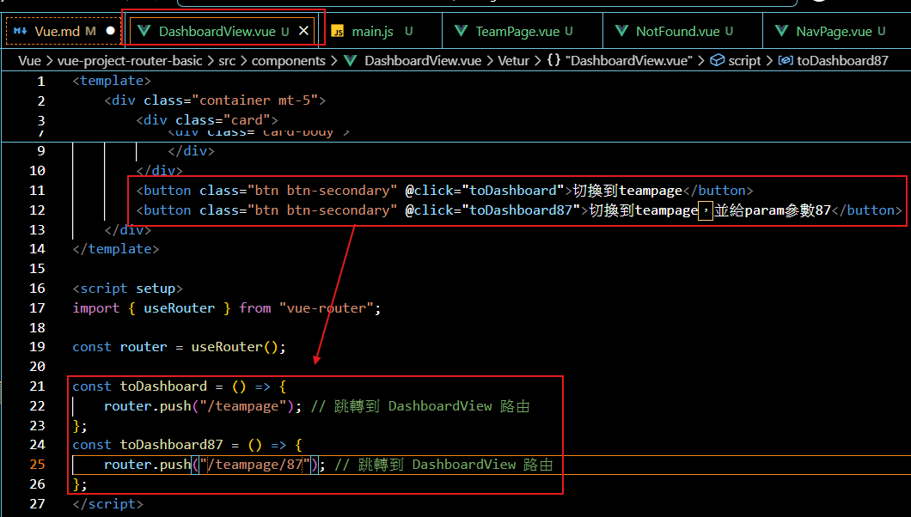
router 傳資料--路由參數(params)
如果是透過button帶param傳送

Slide 23
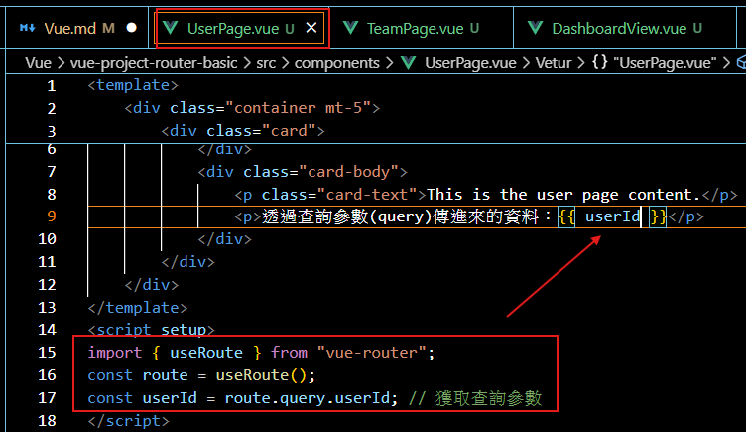
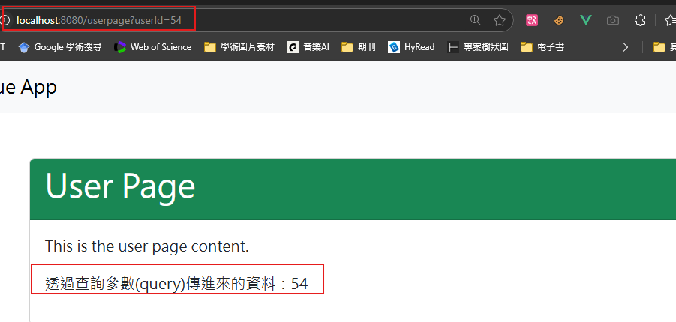
router 傳資料--查尋參數(query)
查詢參數在 URL 中以 ?key=value 的形式傳遞。
假設要傳遞：http://localhost:8080/userpage?userId=54

Slide 24
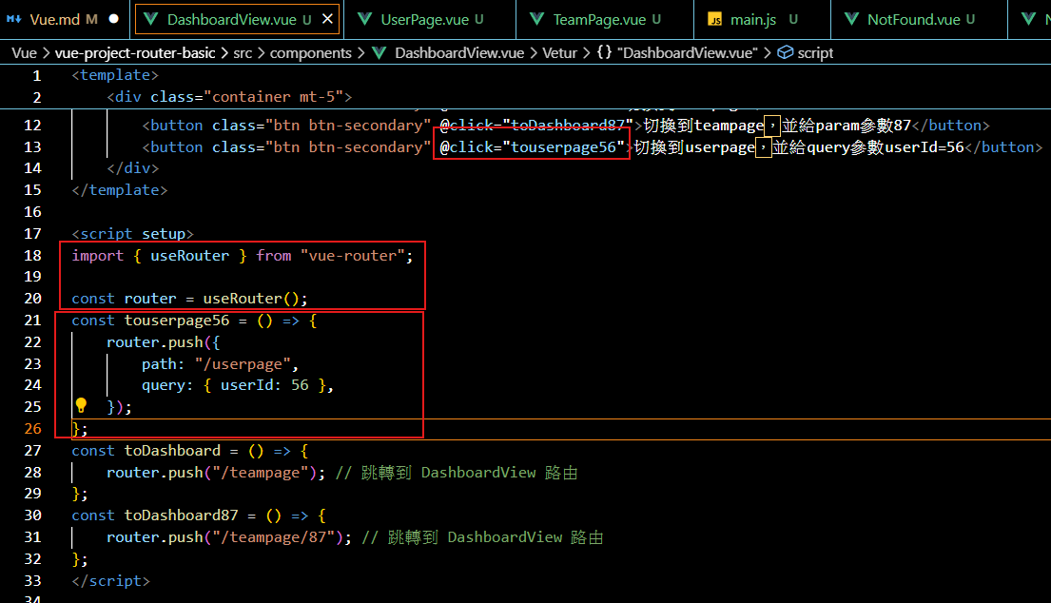
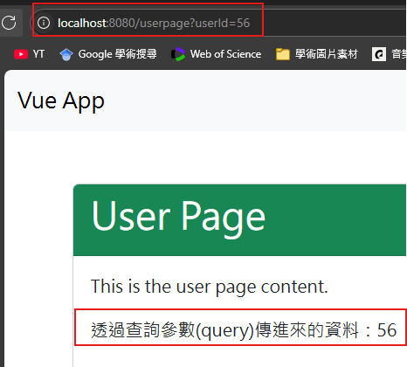
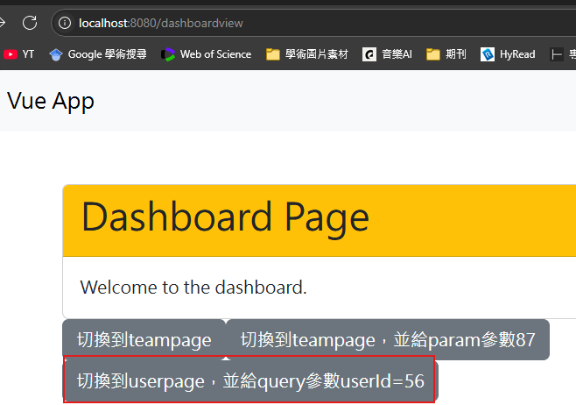
router 傳資料--查尋參數(query)
也可以透過組件(button)去傳遞query

Slide 25
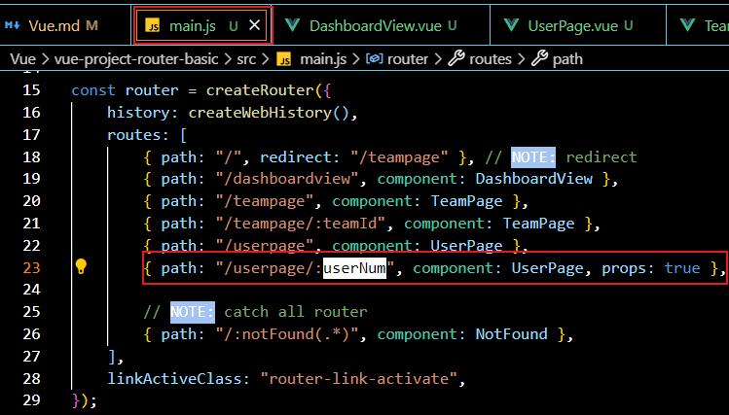
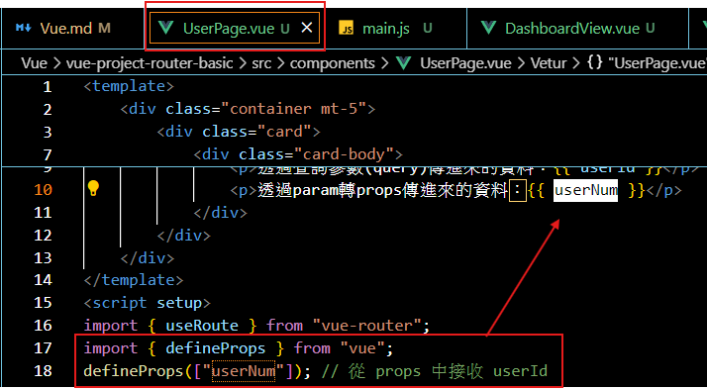
router 傳資料--將props視為param
將路由參數作為組件的 props 傳遞。
假設要傳遞：http://localhost:8080/userpage/99

Slide 26


Pinia
Pinia 是 Vue.js 的狀態管理庫，類似於 Vuex，但設計更簡單、輕量，並提供更直觀的 API。它是 Vue 3 官方推薦的狀態管理解決方案，但也可以用於 Vue 2（需要 @pinia/plugin-legacy）。
Pinia 的特色
簡單直觀：比 Vuex 更少的樣板代碼，使用更接近 Vue 的組件式開發方式。
完整的 TypeScript 支持：內建類型推導，無需額外的類型定義。
組合式 API & 選項式 API：支持 setup() 和 options API，靈活易用。
開箱即用的 Devtools 支持：內建 Vue Devtools 插件，方便調試。
模組化設計：不像 Vuex 需要 modules，Pinia 直接支持多 store 結構。
官網：Pinia | The intuitive store for Vue.js

Slide 27
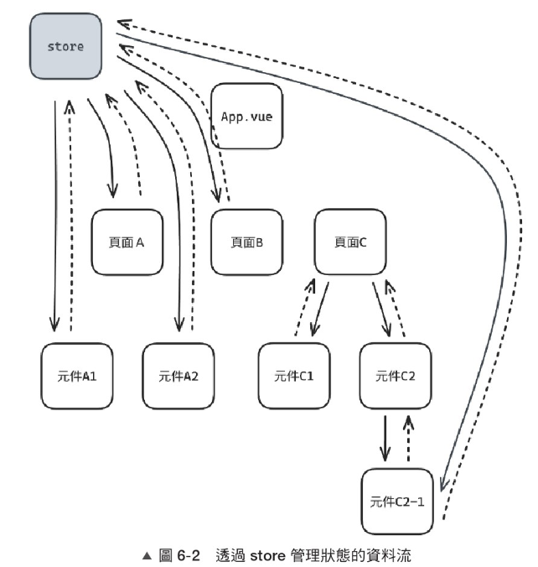
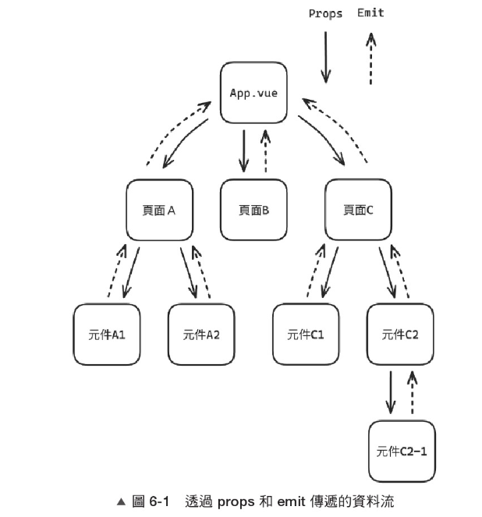
Pinia
當檔案過多，造成管理上的困擾的時候，就可以考慮使用狀態管理器。具體來說：
當專案有多個元件，依賴同一個共用狀態。
當專案有多個元件的操作會改動到同一個狀態。

Slide 28
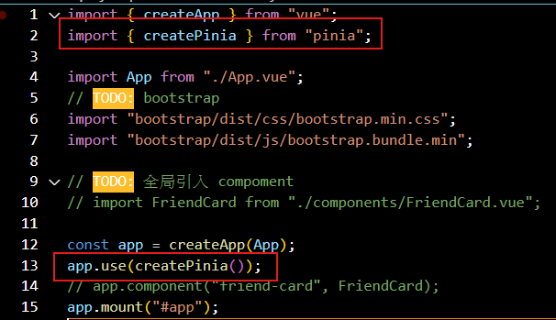
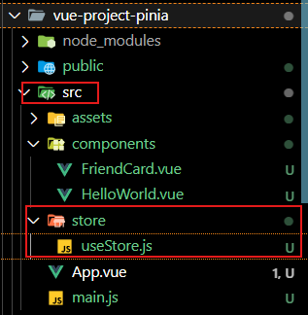
Pinia
安裝方式
安裝套件`npm install pinia`
在 main.js 引入
在資料夾src裡面建立資料夾【store】

Slide 29
Pinia
Store：蝦米是store
Store 用於集中管理 Vue.js 應用的全域狀態，適合需要在多個組件間共享的資料。
全域共享資料(例如：使用者登入資訊、權限角色、偏好設定)
跨組件共享狀態(例如：導航欄和設定頁面需要共用的用戶名稱)
跨頁面保存狀態(例如：多步驟表單資料需要在頁面切換間保持)
何時不需要 Store？
組件本地狀態(按鈕顯示/隱藏、彈出視窗開關)
短暫存在的資料(通知提示、表單驗證訊息)

Slide 30
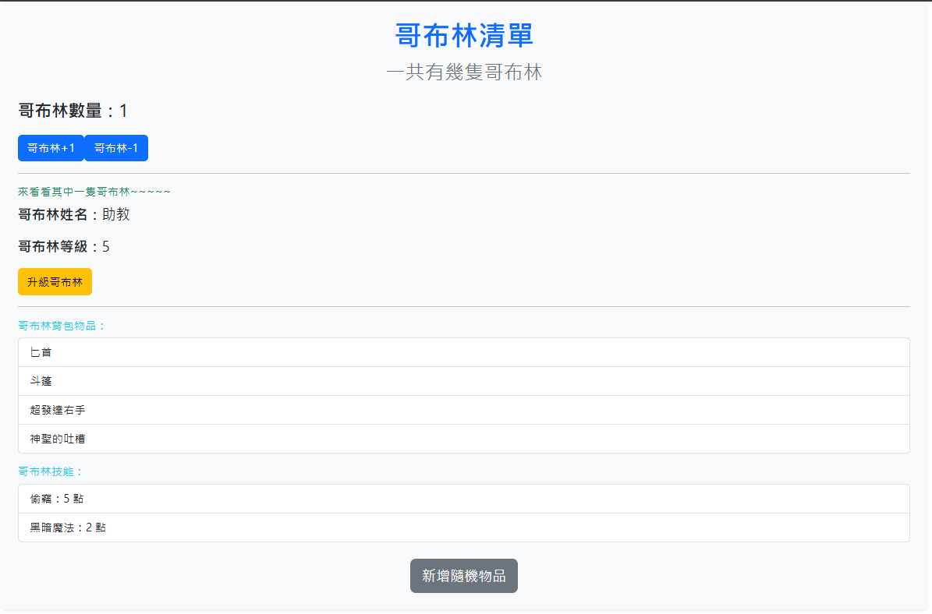
Pinia
實作：哥布林清單
檔案：vue-project-pinia

Slide 31
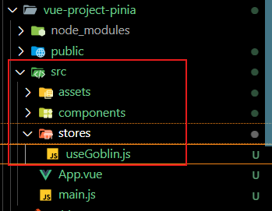
Pinia
實作：哥布林清單(vue-project-pinia)
STEP01：假設我要建立一個【哥布林(goblin)清單】
哥布林數量：count
某一隻哥布林的姓名：name
某一隻哥布林的等級：level
背包物品(陣列)：inventory
各項技能與等級(物件)：abilities
在src裡面新增一個資料夾stores，並在stores新增useGoblin.js

Slide 32

Pinia
實作：哥布林清單(vue-project-pinia)
STEP02：將哥布林相關資料寫進useGoblin.js

Slide 33

Pinia
實作：哥布林清單(vue-project-pinia)
STEP02：將哥布林相關資料寫進useGoblin.js

Slide 34


Pinia
實作：哥布林清單(vue-project-pinia)
STEP02：將哥布林相關資料寫進useGoblin.js

Slide 35

Pinia
實作：哥布林清單(vue-project-pinia)
STEP03：直接在app.vue使用就可以摟
App.vue的template

Slide 36

Pinia
實作：哥布林清單(vue-project-pinia)
STEP03：直接在app.vue使用就可以摟
在 Vue 項目中，@ 是 Webpack 或 Vite 項目配置中的 別名 (alias)，它代表項目中的 src 目錄
App.vue的script

Slide 37


Axios
Axios 是一個基於 Promise 的 HTTP 請求庫，用於在瀏覽器和 Node.js 中發送 HTTP 請求。它可以幫助我們輕鬆地與後端 API 進行通信，發送 GET、POST、PUT、DELETE 等各種類型的請求。
也可以手動指定請求方法，並在配置中詳細定義，但這邊示範最基本得GET、POST
為什麼使用 Axios？
更簡單的語法：相比原生的 fetch，Axios 提供了更簡潔的語法和豐富的功能。
自動解析 JSON：Axios 會自動將伺服器返回的 JSON 資料解析成物件。
支援請求攔截器和回應攔截器：可以在請求發送或收到回應之前執行額外的邏輯。
支援超時設置：可以為每個請求設置超時。
安裝：`npm install axios`

Slide 38

Axios
在axios中使用GET

Slide 39

Axios
在axios中使用POST

Slide 40

Axios
實作：使用axios去fetch api資料後，呈現(axios方法用pinia建立)
檔案： vue-project-axios
要先安裝bootstrap，axios跟pinia

Slide 41


Axios
檔案： vue-project-axios
STEP01：在stores中建立usePokemonStore.js

Slide 42

Axios
檔案： vue-project-axios
STEP02：在main.js中引入跟掛載pinia

Slide 43

Axios
檔案： vue-project-axios
STEP03：在app.vue中使用
App.vue中的template

Slide 44

Axios
檔案： vue-project-axios
STEP03：在app.vue中使用
App.vue中的script

